Slide 1
A-10 Capacitors ( 2nd )
인하대학교 정보통신공학과
2019년 1학기 정보통신기초설계실습
( ICE2006 - 002/003/004 분반 )

Slide 2
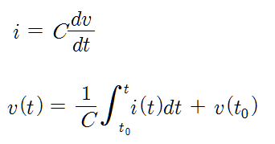
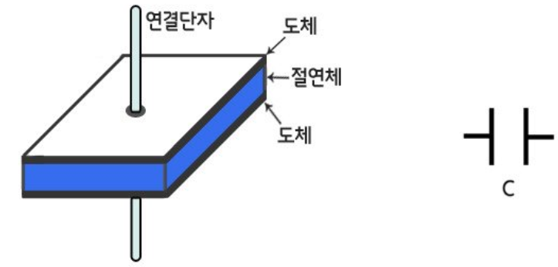
A-10 Capacitors
Capacitor ? (커패시터, 컨덴서)
커패시터(Capacitor): 두 개의 금속판 사이에 절연 재료로 만들어진 유전체를 샌드위치 처럼 끼워 놓은 회로 소자. 커패시터는 콘덴서(condenser)라 부르기도 하며, 회로에서는 전하를 저장하는 역할을 한다.
인덕터가 전류에 의한 자기장을 만드는 것과 비슷하게 커패시터는 유전체를 통하여 전기장을 만든다
※ Capacitor의 특성
급격한 전류가 유입이 되더라도 전압은 전류 축적이 있어야 서서히 증가
전압이 변하지 않으면 전류는 흐르지 않는다. ( open circuit )
예 ) 스마트폰 배터리, 1A*2시간 충전=만충전
Notes:
-2-

Slide 3

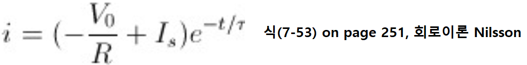
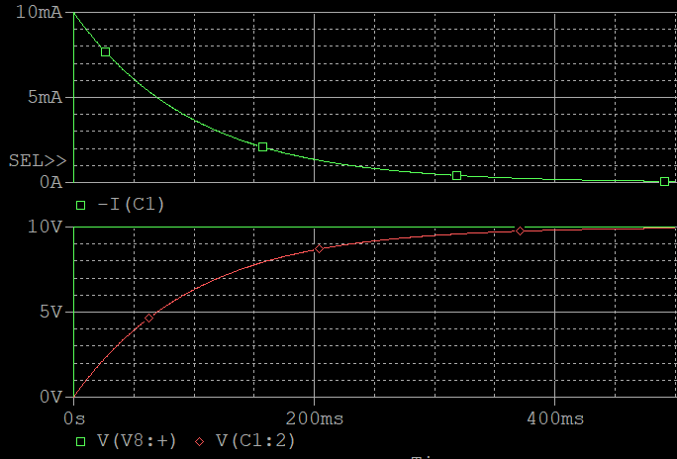
A-10 Capacitors_RC 직렬회로의 과도응답
Fig. 10-1
τ = RC ( 시정수 ), be charged to about 63% or 37% after τ.
Vc(t) 곡선에서 6.3V가 되는 시간(63% of 10[V])과 Ic(t) 곡선에서 3.7mA가 되는 시간(37% of 10[mA])은 모두 시정수(τ=RC)와 동일.
Ic(t)
Vc(t)
τ(실험치)
Notes:
-3-

Slide 4
실험1 Step Response (1)
Fig. 1 에서 Vs와 R사이에 Diode를 삽입하고 나머지 회로를 구성한다. (R1 = 1k, C1 = 100uF, f = 1 Hz??)
R입력에 10V가 인가될 수 있도록 F.G.의 진폭을 조정한다.
F.G., 회로 와 Scope의 probe를 연결합니다. 회로 입력단에 CH1 probe, capacitor 출력단에 CH2 probe를 연결합니다. GND연결에 주의합니다.
F.G. ‘CH1 OUTPUT ‘ button눌러 신호 인가하고 scope의 CH1에서 적당한 신호가 표시되도록 수평/수직 조정하기
CH1에서 Vs 파형 사진 촬영후 Vs의 반파 그래프를 그리고 Vs-max를 측정하여 기록합니다.
scope의 CH2에서 Vc 파형 사진 촬영후 Vc의 반파 그래프 그리고 Vc-max, 시정수(τ)를 측정하여 기록합니다.
Table 1.
item | 측정/계산 | 사진
Vs | 그래프, Vmax, 시정수 측정 | O
Vc | 그래프, Vmax, 시정수 측정 | O

Slide 5
실험1 Step Response (2)
scope의 ‘math’ 가능을 활용하여 R양단의 파형을 측정하고 사진 촬영후 VR의 반파 그래프 그리고 VR-max, 시정수(τ)를 측정하여 기록합니다.
7.을 기반으로 Ic의 그래프를 그리고 시정수를 기록합니다.
Vc(t), Ic(t)를 활용하여 Vc-max, Ic-max, 시정수를 계산하고 기록합니다.
R1 = 500, C1 = 100uF, f = 1 Hz?? 로 조건을 바꾸어 Table 2. 를 작성하세요.
R1 = 500, C1 = 200uF, f = 1 Hz??로 조건을 바꾸어 Table 3. 를 작성하세요.
Table 1.
item | 측정/계산 | 사진
VR | 그래프, Vmax, 시정수 측정 | O
I_{S}=I_{R}=I_{C} | 그래프, Ic-max, 시정수 계산 | X
Vc-max, Ic-max, 시정수(τ) | 계산 | X

Slide 6
결과 보고서 첨부
Table 1 에서 실험절차 6.과 8.의 결과가 계산치와 일치하는지 비교하세요. (Vc-max와 Ic-max, 시정수)
Table 1, Table 2.에서 결과를 분석하세요 (Vc와 Ic의 관계, 시정수 관점).
Table 1, Table 3.에서 결과를 분석하세요 (Vc와 Ic의 관계, 시정수 관점).
A-10 EVALUATION AND REVIEW QUESTIONS: 없음.
PSPICE 과제
1) 아래 CR직렬회로의 스텝응답 (simulation time = 600ms)
2) probe를 활용하여 VR, IR의 그래프를 출력하고 RC회로와 비교하세요.
3) 아래 RC직렬회로의 시뮬레이션하고 Vc, Ic를 출력하세요 (simulation time = 2000ms)

Slide 7
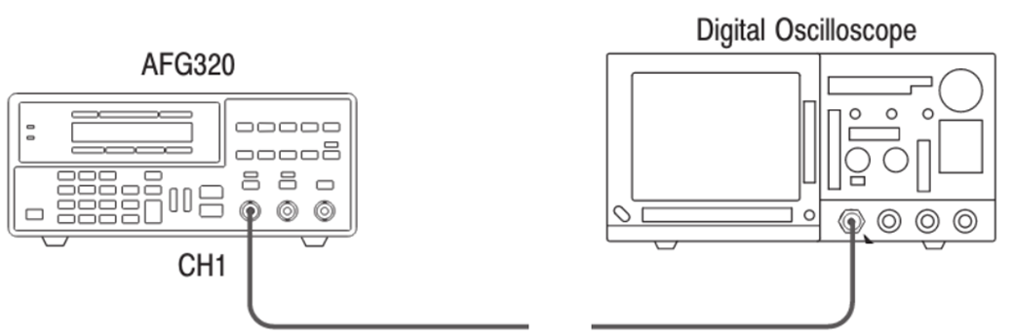
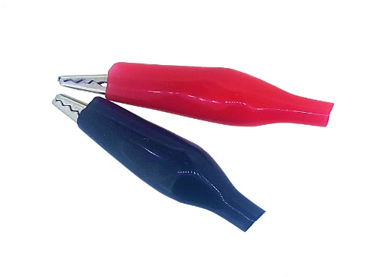
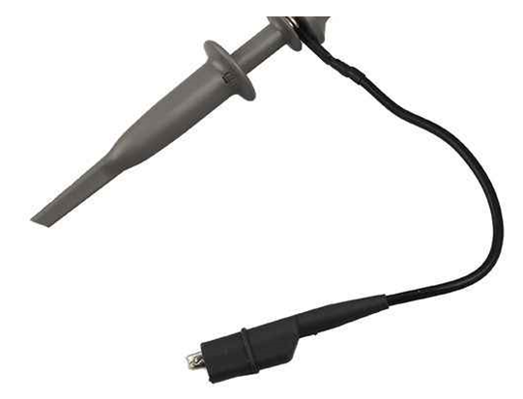
Appendix 장비 초기화 및 점검 (1)
F.G.(function Generator)와 scope를 연결한다.
F.G.(function Generator)의 전원을 켜고 아래 순서로 초기화한다.
Probe 1X
빨간색 악어클립 + Probe의 후크 연결
GND인 검정색 악어클립끼리 연결
* F.G.의 output은 50ohm출력을 전제로한 Vp-p값으로 50ohm matching을 사용하지 않는 본 실험에서는 Vpk값으로 이해 합니다.
Notes:
-7-

Slide 8
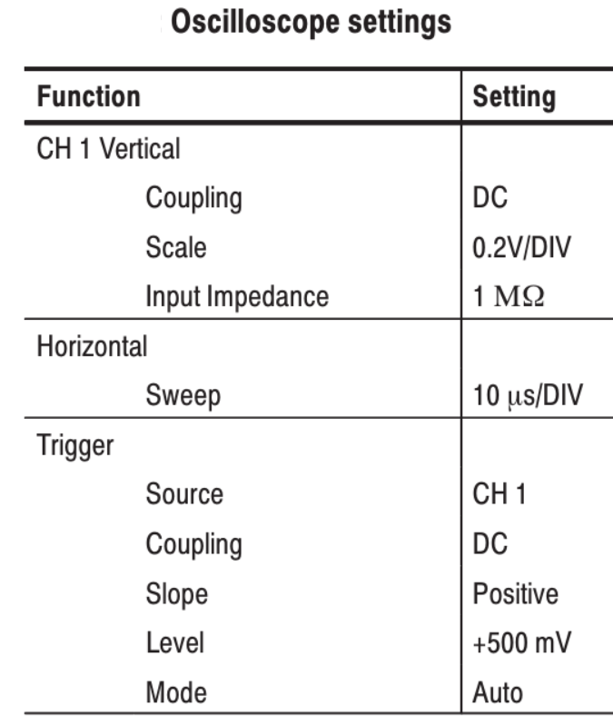
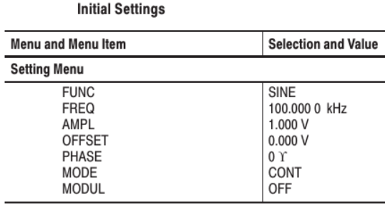
Appendix 장비 초기화 및 점검 (2)
Scope 설정표를 보고 Scope 설정하기 .
F.G.의 ‘CH1 OUTPUT ‘을 눌러 신호를 ‘on’한 후 Scope의 ‘Measure’ 기능을 활용하여 아래 사항 점검하기. *참고 : DMM으로 ‘주파수’, ‘RMS’ 측정 가능
점검사항 : 파형 = Sine wave, 주파수 = 100kHz, Vpp=1V, Vrms=0.707V
F.G.의 ‘CH1 OUTPUT ‘을 눌러 신호를 ‘off’한 후 본 실험하기.
Scope 설정 표
* F.G.의 output은 50ohm출력을 전제로한 Vp-p값으로 50ohm matching을 사용하지 않는 본 실험에서는 Vpk값으로 이해 합니다.
Notes:
-8-

Slide 9
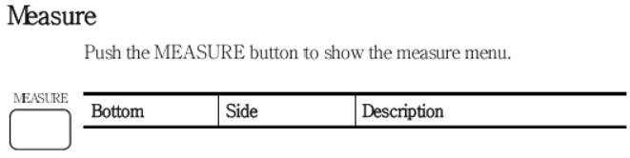
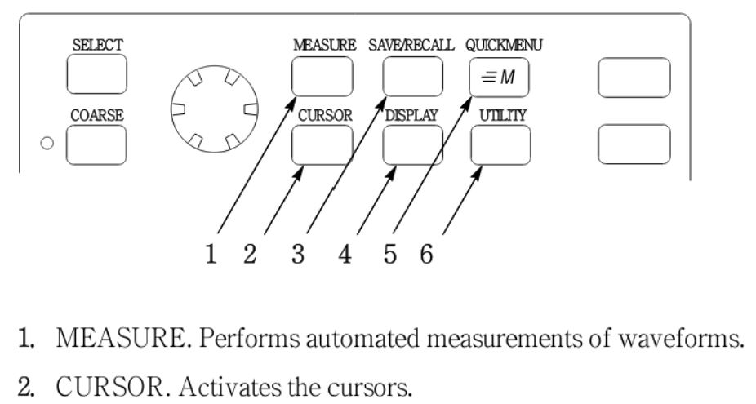


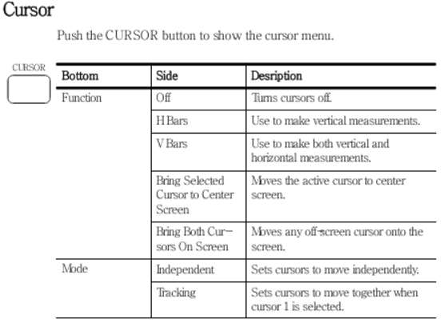
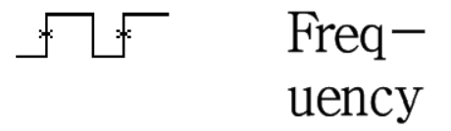

Appendix 장비 초기화 및 점검 (3)
Scope의 ‘Measure’ 와 ‘cursor’
Notes:
-9-

Slide 10
A-10 Capacitors
Any Question ?
< 13주차 수업 공지 >
1. 수업 제목 : A-11 Inductor
2. 수업 내용 : Inductor의 특성과 과도응답(Step Response)
3. 과제 : 12주차 결과 보고서 (O)
4. 13주차 강의자료 : 공지 예정
5. 향후 수업 예상 진도
1) 13주차 A-11 Inductor
2) 14 주차 A10_A11 Capacitive and Inductive Reactance
3) 15 주차 A-15 Serise RC circuit_(Phasor) + 기말고사(필기시험)
4) 16 주차 기말고사(실기시험)

